Slide 1
シナリオ・ツリー型モデルを利用した 風力発電設備の安定運用計画の立案
工学部 システムマネジメント工学科
システム最適化研究室
臼木 誠 2012/2/15

Slide 2
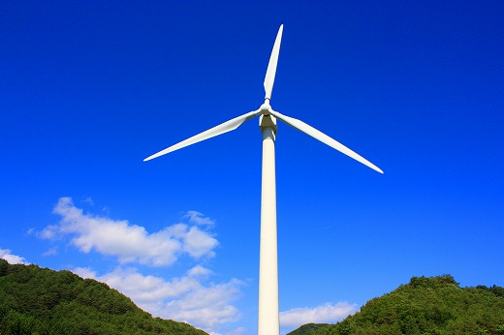
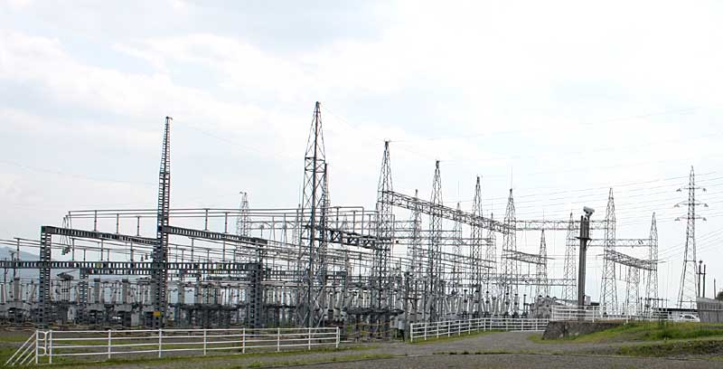
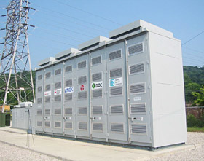
研究目的
風力発電
電力会社
送電
蓄電
送電
蓄電池
●蓄電池を併設した風力発電の安定運用
●蓄電池は完全放電・満充電状態になると制御不能
●出力一定制御型の運用計画の立案
・出力一定制御型：充放電制御により，風力発電出力を一定に
制御し，計画的に発電する制御型
上記の条件を満たし，可能な範囲で電力を売るという運用計画を立案する．

Slide 3
シナリオ・ツリー(１) ツリーの生成
意思決定
シナリオ1
意思決定
シナリオ2
シナリオ3
シナリオ4
意思決定
時間: t
0
1
2
●分岐数と期間数からそれぞれのシナリオを作成する．
●全体のシナリオからそれぞれのシナリオの生起確率を求める．
●最終期におけるシナリオの数は，「（分岐数）の（期間数）乗」となる．

Slide 4
シナリオ・ツリー(2) シナリオの生起確率
例）2分岐，2期間の場合
クラス1 | クラス2
風速5(m/s)未満の場合 | 風速5(m/s)以上の場合
時刻 | 0 | 1 | 2 | 3 | 4 | 5 | 6 | 7 | 8 | 9 | 10 | …
風速 | 3 | 4 | 7 | 1 | 4 | 5 | 3 | 7 | 11 | 8 | 4 | …
クラス | 1 | 1 | 2 | 1 | 1 | 2 | 1 | 2 | 2 | 2 | 1 | …
シナリオ1
シナリオ3
シナリオ2
シナリオ2
シナリオ4
シナリオ2
シナリオ1
シナリオ3
シナリオ4
シナリオ3
シナリオ1=2/10=0.2
シナリオ2=3/10=0.3
シナリオ3=3/10=0.3
シナリオ4=2/10=0.2
本研究は各シナリオの生起確率から，
不確実な将来の風力発電量の期待値を算出する．

Slide 5








風力発電 数理計画モデル
【目的関数】
maximize:
電力量の売上高の最大化
【制約条件】
時刻tにおける電力量の期待値
緑の制約式で
満たせなかった確率の総和を許容確率以内に収める
送電する電力量を通告した
電力量目標値の±2%以内に収める
蓄電量の変化量
最終時刻における
蓄電量の上下限を定める
蓄電量を設定したマージンの
上下限以内に収める

Slide 6
数値実験
計算機 | Dell XPS 8300
(OS) | Windows 7 Professional SP1
(CPU) | Intel(R) Core(TM) i7-2600 CPU @ 3.40GHz
(RAM) | 16.0 GB
ソルバ | SCIP version 2.1.1
設置風車数 | 21基
定格出力 | 1500(kW)
年間発電量（予想） | 約5800万(kWh)
●青森県むつ市のむつ小川原ウィンドファームを
想定して数値実験を行った
●風速5(m/s)の変動幅（15%)を分岐数で均等分割
することで，一つのシナリオを形成するようにした．

Slide 7
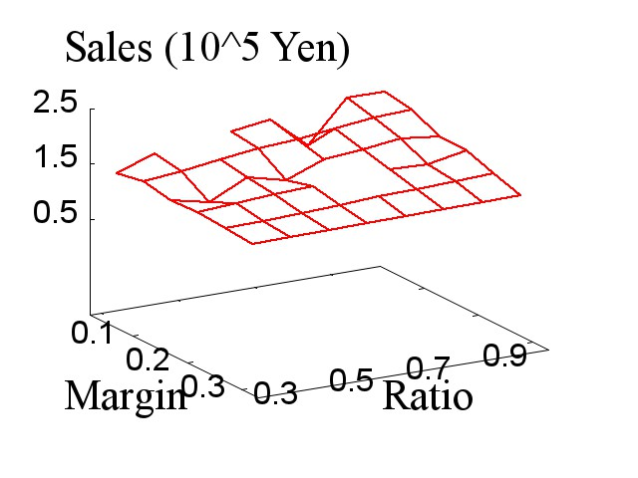
数値実験結果・考察
分岐数3，期間数4の場合
考察
●WFの定格出力に対する蓄電池容量の比が同じであれば，
マージン係数が小さい方が電力の売上高が大きくなる．
●マージン係数が一定の時，WFの定格出力に対する
蓄電池容量の比を大きくしても，必ずしも売上高は大きくならない．

Slide 8
まとめと今後の課題
まとめ：風力発電の運用計画をシナリオ・ツリーを用いた
モデル化を行い，数値実験で各種条件を変えて，
立案したモデルを実在する風力発電設備を
想定し，最適解を求めた．
課題：シナリオ・ツリーで取り扱うシナリオを絞り込む
課題：出力変動緩和型での安定運用計画の立案する．

Slide 9
モデル化に必要な要素
●集合・添字
時刻を表す添字tとその集合T
シナリオを表す添字sとその集合S
●パラメータ
時刻tにおけるシナリオsに対応する、時刻t-1におけるシナリオ番号
時刻tにおける売電価格
時刻tにおけるシナリオsの発生確率
時刻tにおけるシナリオsでの発電量
CA：蓄電池容量
H：蓄電池を作動温域になるためのヒータ損失
m： マージン係数（完全放電や満充電状態にならないための余裕）
M： 非常に大きな正の定数(いわゆるbig-M として利用する)

Slide 10



モデル化に必要な要素
●パラメータ
時刻tにおけるシナリオsに対応する、時刻t-1におけるシナリオ番号
時刻tにおける売電価格
時刻tにおけるシナリオsの発生確率
時刻tにおけるシナリオsでの発電量
CA：蓄電池容量
H：蓄電池を作動温域にするためのヒータ損失
m：マージン係数（蓄電池が完全放電や満充電状態にならないための余裕）
M：非常に大きな正の定数(いわゆるbig-M として利用する)
●変数
WFで発電した電気のうち、蓄電池に蓄電される電気量の期待値
WFで発電した電気のうち、電力購入会社へ売電される電気量の期待値
蓄電池にある電気のうち、電力購入会社へ売電される電気量の期待値
風力発電（W）
電力会社（G）
WG
WB
蓄電池（B）
BG
10

Slide 11
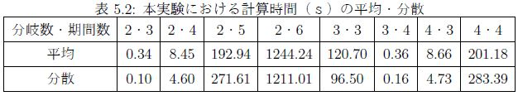

Slide 12
マージン
蓄電池が完全放電や満充電状態にならないための余裕．
マージン係数が0.2ならば用意した蓄電池容量の20%を
蓄電池に残しておく．
蓄電池容量比
WF（風車全体）の定格出力に対する蓄電池容量
本研究で想定した風力発電設備の定格出力は31.5MW．
蓄電池容量比が0.4なら，31.5MWの40%の蓄電池容量を
用意する．
コストや風力発電の運用のことを考えると40%～60%が
理想的とされる．
12

Slide 13
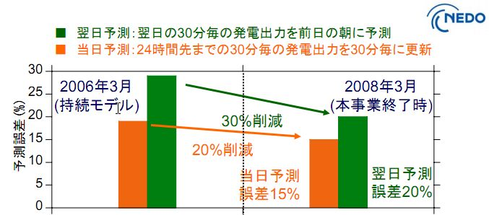
風力発電予測の誤差について
NEDO技術開発機構「系統連携技術開発及び関連事業」成果報告会 資料より抜粋
この資料から翌日予測誤差20％、
当日予測誤差15％の精度での予測が可能。
四国総合研究所では風力発電出力の
予測システムを開発し、２４時間先の予測誤差は
約１０％という記事もある。

